Slide 8
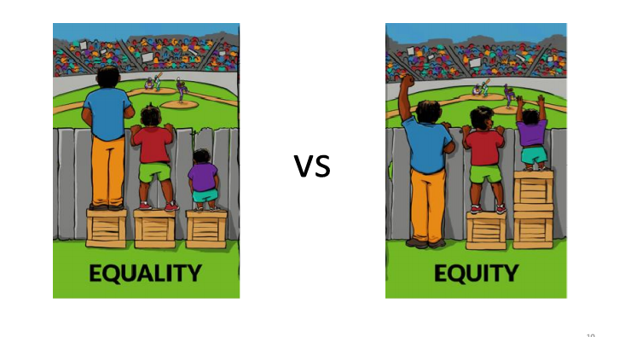

Slide 9
10/10

